Slide 1

ĐÁP CA
SAU CHÚA NHẬT XXVII
THƯỜNG NIÊN

Slide 3

THỨ HAI
SAU CHÚA NHẬT XXVII
THƯỜNG NIÊN
Ngày Trung Thu
Cầu Cho Thiếu Nhi

Slide 4
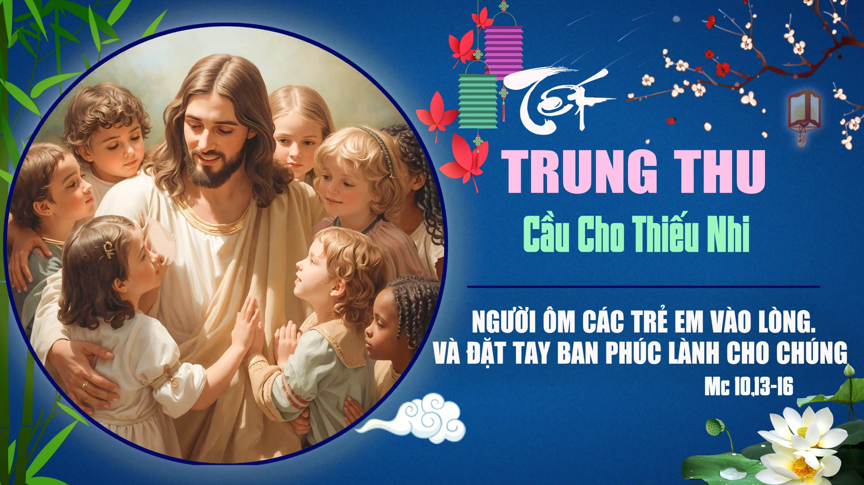

Slide 5
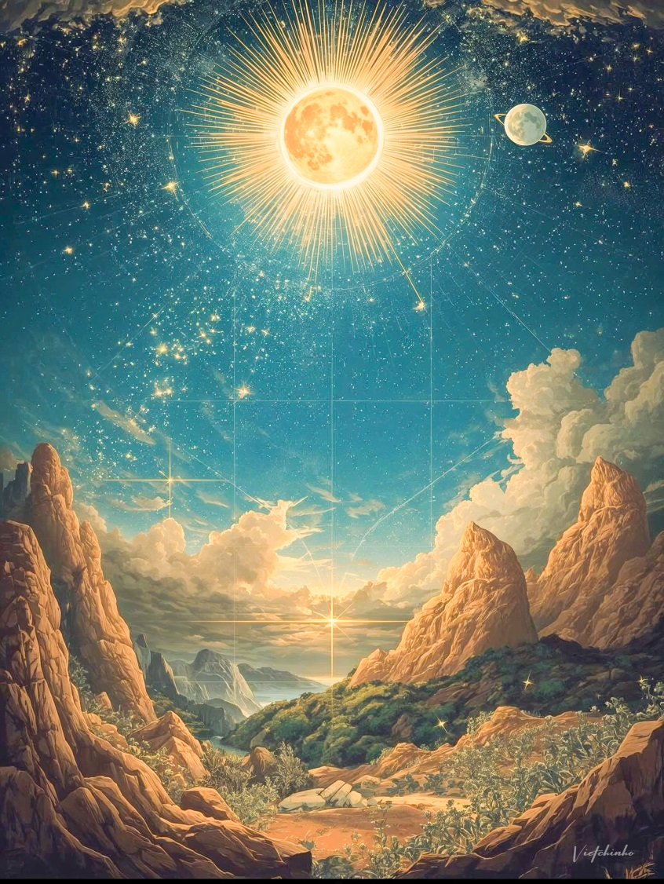
Bài đọc 1:
Hc 42,15-16; 43,1-2.6-10
Bài trích sách Huấn ca.
Giờ đây, tôi xin nhắc lại những công trình của Chúa. Những gì mắt thấy, tôi sẽ tường thuật.

Slide 6

Đáp ca:
Hãy tạ ơn Chúa vì Chúa nhân từ.

Slide 7
Alleluia-Alleluia:
Lạy Cha là Chúa Tể trời đất, con xin ngợi khen Cha đã mạc khải mầu nhiệm Nước Trời cho những người bé mọn.
Alleluia.

Slide 10

THỨ HAI
SAU CHÚA NHẬT XXVII
THƯỜNG NIÊN

Slide 11
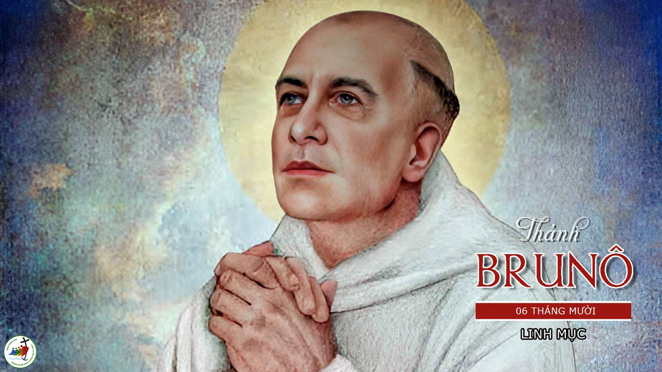

Slide 12
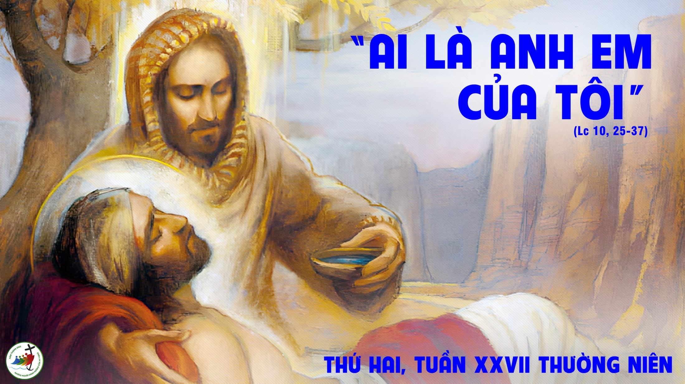

Slide 13
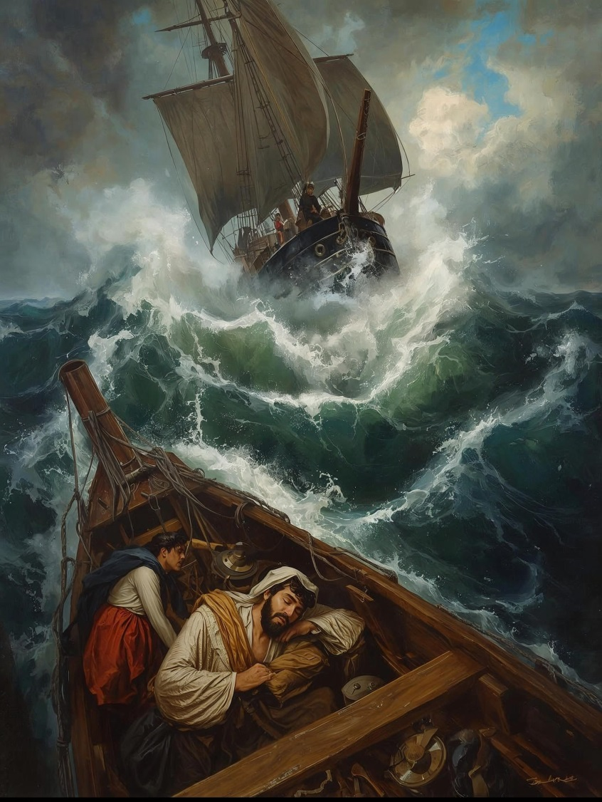
Bài đọc 1
Ông Giô-na đứng dậy để tránh nhan Đức Chúa.
Khởi đầu sách ngôn sứ Giô-na.

Slide 14

Đáp ca:
Lạy Chúa, Ngài đưa con lên khỏi huyệt để con được sống.

Slide 15
Alleluia-Alleluia:
Chúa nói : Thầy ban cho anh em một điều răn mới, là anh em hãy yêu thương nhau, như Thầy đã yêu thương anh em.
Alleluia.

Slide 18
THỨ BA
TUẦN XXVII THƯỜNG NIÊN
Đức Mẹ Mân Côi
Lễ Nhớ

Slide 19

CA ĐOÀN ?
GIÁO XỨ THIÊN ÂN

Slide 20
Ca Nhập Lễ
Tràng Hoa Mân Côi
Văn Chi
CA ĐOÀN THÁNH NỮ MONICA
GIÁO XỨ THIÊN ÂN

Slide 21
Đk: (Tràng hoa mân côi) Tràng hoa mân côi dâng kính lên Mẹ hiền ngàn lời kinh chan hoà yêu mến. (Lời kinh âm vang) Lời kinh âm vang theo gió đưa dặt dìu lời hoan ca A-ve Ma-ri-a.

Slide 22
Tk1: Những khi hoàng hôn dần tàn con lặng thầm kêu Mẹ trìu mến. A-VE MA-RI-A. Khi ánh hừng đông chan hoà con vang lời kinh bao tha thiết. A-VE MA-RI-A.

Slide 23
Đk: (Tràng hoa mân côi) Tràng hoa mân côi dâng kính lên Mẹ hiền ngàn lời kinh chan hoà yêu mến. (Lời kinh âm vang) Lời kinh âm vang theo gió đưa dặt dìu lời hoan ca A-ve Ma-ri-a.

Slide 24
Tk2: Những khi trời mây u buồn con lặng thầm kêu Mẹ trìu mến. A-VE MA-RI-A. Khi nắng trời xuân hy vọng con vang lời kinh bao tha thiết. A-VE MA-RI-A.

Slide 25
Đk: (Tràng hoa mân côi) Tràng hoa mân côi dâng kính lên Mẹ hiền ngàn lời kinh chan hoà yêu mến. (Lời kinh âm vang) Lời kinh âm vang theo gió đưa dặt dìu lời hoan ca A-ve Ma-ri-a.

Slide 26
Tk3: Những khi màn đêm lan tràn con lặng thầm kêu Mẹ trìu mến. A-VE MA-RI-A. Khi những màn sương tan dần con vang lời kinh bao tha thiết. A-VE MA-RI-A.

Slide 27
Đk: (Tràng hoa mân côi) Tràng hoa mân côi dâng kính lên Mẹ hiền ngàn lời kinh chan hoà yêu mến. (Lời kinh âm vang) Lời kinh âm vang theo gió đưa dặt dìu lời hoan ca A-ve Ma-ri-a.

Slide 28
Tk4: Những khi mùa thu lá vàng con lặng thầm kêu Mẹ trìu mến. A-VE MA-RI-A. Đông giá về muôn nẻo đường con vang lời kinh bao tha thiết. A-VE MA-RI-A.

Slide 29
Đk: (Tràng hoa mân côi) Tràng hoa mân côi dâng kính lên Mẹ hiền ngàn lời kinh chan hoà yêu mến. (Lời kinh âm vang) Lời kinh âm vang theo gió đưa dặt dìu lời hoan ca A-ve Ma-ri-a.

Slide 30
CA ĐOÀN ?
GIÁO XỨ THIÊN ÂN

Slide 31
KINH VINH DANH
Ca Lên Đi 2

Slide 32
KINH VINH DANH

Slide 33
Chủ tế: Vinh danh Thiên Chúa trên các tầng trời. Và bình an dưới thế, bình an dưới thế cho người thiện tâm.

Slide 34
Chúng con ca ngợi Chúa. Chúng con chúc tụng Chúa. Chúng con thờ lạy Chúa. Chúng con tôn vinh Chúa. Chúng con cảm tạ Chúa vì vinh quang cao cả Chúa.

Slide 35
Lạy Chúa là Thiên Chúa, là Vua trên trời, là Chúa Cha toàn năng. Lạy Con Một Thiên Chúa, Chúa Giê-su Ki-tô.

Slide 36
Lạy Chúa là Thiên Chúa, là Chiên Thiên Chúa, là Con Đức Chúa Cha. Chúa xoá tội trần gian, xin thương, xin thương, xin thương xót chúng con.

Slide 37
Chúa xoá tội trần gian, Xin nhận lời chúng con cầu khẩn. Chúa ngự bên hữu Đức Chúa Cha, xin thương, xin thương, xin thương xót chúng con.

Slide 38
Vì lạy Chúa Giê-su Ki-tô, chỉ có Chúa là Đấng Thánh, chỉ có Chúa là Chúa, chỉ có Chúa là Đấng Tối Cao, cùng Đức Chúa Thánh Thần trong vinh quang Đức Chúa Cha. A-men. A-men.

Slide 39
CA ĐOÀN ?
GIÁO XỨ THIÊN ÂN

Slide 40
KINH VINH DANH

Slide 41
Chủ tế: Vinh danh Thiên Chúa trên các tầng trời.
A+B: Và bình an dưới thế cho người thiện tâm.

Slide 42
A: Chúng con ca ngợi Chúa.
B: Chúng con chúc tụng Chúa.
A: Chúng con thờ lạy Chúa.
B: Chúng con tôn vinh Chúa.

Slide 43
A: Chúng con cảm tạ Chúa vì vinh quang cao cả Chúa.
B: Lạy Chúa là Thiên Chúa, là Vua trên trời, là Chúa Cha toàn năng.

Slide 44
A: Lạy con một Thiên Chúa, Chúa Giêsu Kitô.
B: Lạy Chúa là Thiên Chúa, là Chiên Thiên Chúa là Con Đức Chúa Cha.

Slide 45
A: Chúa xóa tội trần gian, xin thương xót chúng con.
B: Chúa xóa tội trần gian, xin nhậm lời chúng con cầu khẩn.

Slide 46
A: Chúa ngự bên hữu Đức Chúa Cha, xin thương xót chúng con.
B: Vì lạy Chúa Giêsu Kitô, chỉ có Chúa là Đấng Thánh.

Slide 47
Chỉ có Chúa là Chúa, chỉ có Chúa là đấng tối cao.
A+B: Cùng Đức Chúa Thánh Thần trong vinh quang Đức Chúa Cha.
Amen.

Slide 48
CA ĐOÀN ?
GIÁO XỨ THIÊN ÂN

Slide 49
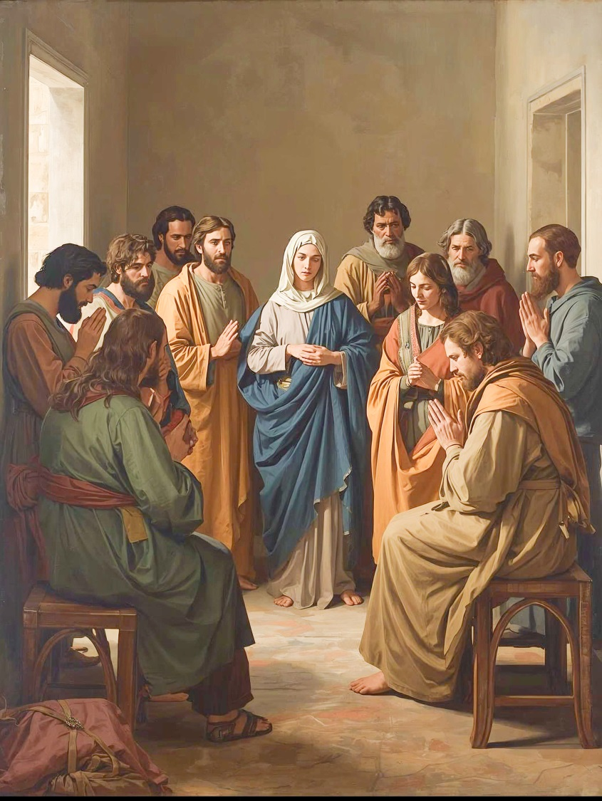
Bài đọc 1.
Bài trích sách công vụ tông đồ.
Các tông đồ chuyên cần cầu nguyện cùng với Bà Maria, thân mẫu Đức Giê-su.

Slide 50
Đáp Ca
Lễ Đức Mẹ Mân Côi
Magnificat
Lm. Kim Long
06 câu

Slide 51
Đk: Đấng toàn năng đã làm cho tôi những điều cao trọng, danh Ngài thật chí thánh chí tôn.

Slide 52
Tk1: Đức Ma-ri-a nói rằng: linh hồn tôi ngợi khen Thiên Chúa và thần trí tôi reo mừng vì Thiên Chúa Đấng cứu độ tôi.

Slide 53
Tk2: Chúa trông xem phận nữ tỳ. Nên từ đây gọi tôi diễm phúc, làm việc lớn trên thân này, vì danh Chúa chí thánh tuyệt luân.

Slide 54
Đk: Đấng toàn năng đã làm cho tôi những điều cao trọng, danh Ngài thật chí thánh chí tôn.

Slide 55
Tk3: Chúa thương ai tôn kính Ngài. Qua ngàn năm và qua muôn kiếp. Vận dụng cánh tay uy quyền dẹp tan lũ hống hách tự kiêu.

Slide 56
Tk4: Chúa thương ai tôn kính Ngài. Qua ngàn năm và qua muôn kiếp. Kẻ nghèo Chúa ban dư đầy, và xua lũ phú quí về không.

Slide 57
Đk: Đấng toàn năng đã làm cho tôi những điều cao trọng, danh Ngài thật chí thánh chí tôn.

Slide 58
Tk5: Chúa nâng ai khiêm ái thật. Bọn quyền uy hạ khỏi ngai báu. Kẻ nghèo Chúa ban dư đầy, và xua lũ phú quí về không.

Slide 59
Tk6: Is-ra-el tôi tớ Ngài. Theo lời xưa Ngài luôn bênh đỡ. Vì lòng xót thương tổ phụ, và con cháu mãi tới ngàn thu.

Slide 60
Đk: Đấng toàn năng đã làm cho tôi những điều cao trọng, danh Ngài thật chí thánh chí tôn.

Slide 61
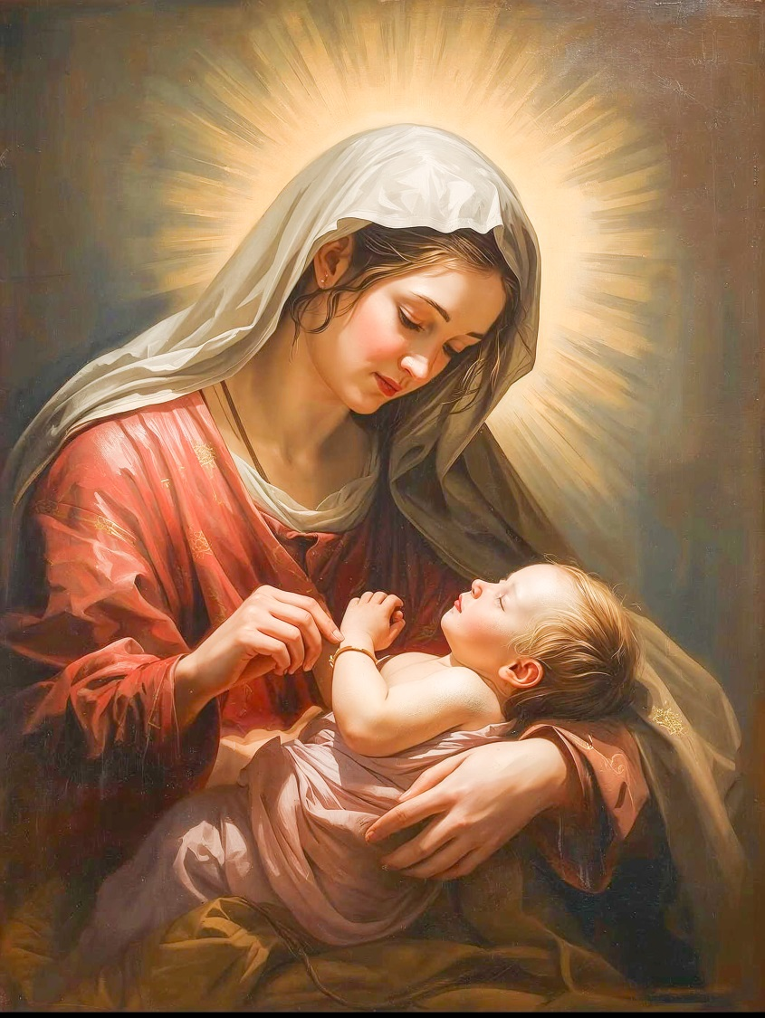
Bài đọc 2.
Trích thư Thánh Phao-lô Tông đồ gửi tín hữu Ga-la-ta.
khi đã tới lúc thời gian viên mãn, Thiên Chúa đã sai Con Ngài sinh hạ bởi người phụ nữ.

Slide 62
Kính mừng Maria đầy ơn phúc, Chúa ở cùng Mẹ, Mẹ diễm phúc hơn các phụ nữ.
Alleluia - Alleluia:
Alleluia …

Slide 63
CA ĐOÀN ?
GIÁO XỨ THIÊN ÂN

Slide 64
KINH TIN KÍNH

Slide 65
Tôi tin kính một Thiên Chúa là Cha toàn năng, Đấng tạo thành trời đất, muôn vật hữu hình và vô hình.

Slide 66
Tôi tin kính một Chúa Giêsu Kitô, Con Một Thiên Chúa, Sinh bởi Đức Chúa Cha từ trước muôn đời.

Slide 67
Người là Thiên Chúa bởi Thiên Chúa, Ánh Sáng bởi Ánh Sáng, Thiên Chúa thật bởi Thiên Chúa thật,

Slide 68
được sinh ra mà không phải được tạo thành, đồng bản thể với Đức Chúa Cha: nhờ Người mà muôn vật được tạo thành.

Slide 69
Vì loài người chúng ta và để cứu độ chúng ta, Người đã từ trời xuống thế.

Slide 70
Bởi phép Đức Chúa Thánh Thần, Người đã nhập thể trong lòng Trinh Nữ Maria, và đã làm người.

Slide 71
Người chịu đóng đinh vào thập giá vì chúng ta, thời quan Phongxiô Philatô; Người chịu khổ hình và mai táng, ngày thứ ba Người sống lại như lời Thánh Kinh.

Slide 72
Người lên trời, ngự bên hữu Đức Chúa Cha, và Người sẽ lại đến trong vinh quang để phán xét kẻ sống và kẻ chết, Nước Người sẽ không bao giờ cùng.

Slide 73
Tôi tin kính Đức Chúa Thánh Thần là Thiên Chúa và là Đấng ban sự sống, Người bởi Đức Chúa Cha và Đức Chúa Con mà ra,

Slide 74
Người được phụng thờ và tôn vinh cùng với Đức Chúa Cha và Đức Chúa Con: Người đã dùng các tiên tri mà phán dạy.

Slide 75
Tôi tin Hội Thánh duy nhất thánh thiện công giáo và tông truyền.

Slide 76
Tôi tuyên xưng có một Phép Rửa để tha tội. Tôi trông đợi kẻ chết sống lại và sự sống đời sau. Amen.

Slide 77

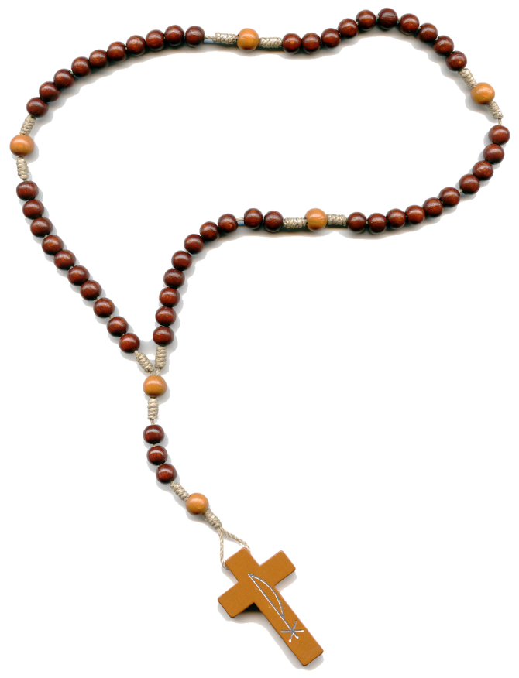
Anh chị em than mến, sốt sắng và trung thành lần chuỗi Mân Côi mỗi ngày là cách tốt nhất để bày tỏ lòng tôn sùng và mến yêu đối với Đức Mẹ. Trong niềm hân hoan mừng lễ Đức Mẹ Mân Côi, chúng ta cung tha thiết nguyện xin.

Slide 78

Xin Dâng
Anh Tuấn

Slide 79
Đk: Xin dâng lên Chúa Trời này bánh thơm ly rượu nồng (bánh thơm ly rượu nồng). Là hoa màu ruộng đất hương thơm của nương đồng. xin tiến dâng lên Ngài cùng với bao tâm tình tâm tình buồn vui.

Slide 80
Tk1: Ngày ngày khổ công trên nương trên rẫy. Ngày ngày ngược xuôi trong mưa trong nắng. Xin tiến dâng lên Ngài từng giọt mồ hôi từng giọt lệ rơi còn ngấn trên môi cười. Từng ước mơ trong đời nay con vun trồng chờ ngày sẽ trổ bông.

Slide 81
Đk: Xin dâng lên Chúa Trời này bánh thơm ly rượu nồng (bánh thơm ly rượu nồng). Là hoa màu ruộng đất hương thơm của nương đồng. xin tiến dâng lên Ngài cùng với bao tâm tình tâm tình buồn vui.

Slide 82
Tk2: Trọn cuộc đời con như hoa trong nắng. Đường dài nhân gian mong ơn soi dẫn. Xin tiến dâng lên Ngài nguyện Ngài dủ thương tình Ngài dìu đưa từng bước con trong đời. Để cánh hoa mọn hèn luôn luôn tươi hồng đẹp màu nắng trời xuân.

Slide 83
Đk: Xin dâng lên Chúa Trời này bánh thơm ly rượu nồng (bánh thơm ly rượu nồng). Là hoa màu ruộng đất hương thơm của nương đồng. xin tiến dâng lên Ngài cùng với bao tâm tình tâm tình buồn vui.

Slide 85
CA ĐOÀN ?
GIÁO XỨ THIÊN ÂN

Slide 86
Ca Nguyện Hiệp Lễ
Linh Hồn Tôi 5
Kim Long

Slide 87
Đk: Linh hồn tôi dâng lời ngợi khen Thiên Chúa, lòng mừng vui trong Chúa, Đấng cứu độ tôi. Ôi từ đây muôn đời gọi tôi diễm phúc, vì Ngài thương trông đến phận tôi tớ này.

Slide 88
Tk1: Ôi Đấng Toàn Năng đã làm cho tôi muôn điều kỳ diệu, Danh Ngài là Thánh. Tình Ngài trải qua muôn thế hệ, dành cho ai luôn kính sợ Ngài.

Slide 89
Đk: Linh hồn tôi dâng lời ngợi khen Thiên Chúa, lòng mừng vui trong Chúa, Đấng cứu độ tôi. Ôi từ đây muôn đời gọi tôi diễm phúc, vì Ngài thương trông đến phận tôi tớ này.

Slide 90
Tk2: Tay Chúa biểu dương sức mạnh uy phong tiêu diệt bọn người kiêu ngạo tự mãn. Triệt hạ kẻ cao sang thế lực, và nâng cao ai biết khiêm nhường.

Slide 91
Đk: Linh hồn tôi dâng lời ngợi khen Thiên Chúa, lòng mừng vui trong Chúa, Đấng cứu độ tôi. Ôi từ đây muôn đời gọi tôi diễm phúc, vì Ngài thương trông đến phận tôi tớ này.

Slide 92
Tk3: Bao lũ giàu sang đuổi về tay không, bao người nghèo hèn, ban đầy hồng phúc. Lời nguyền thuở xưa xin nhớ lại, mà ra tay bênh đỡ dân Ngài.

Slide 93
Đk: Linh hồn tôi dâng lời ngợi khen Thiên Chúa, lòng mừng vui trong Chúa, Đấng cứu độ tôi. Ôi từ đây muôn đời gọi tôi diễm phúc, vì Ngài thương trông đến phận tôi tớ này.

Slide 94
CA ĐOÀN ?
GIÁO XỨ THIÊN ÂN

Slide 95
Ca Kết Lễ
Hoa Mân Côi
Lm. Kim Long

Slide 96
Đk: Một tràng hoa mân côi, hương thơm ngào ngạt thắm ân tình. Từng lời kinh sốt mến, xin dâng về Nữ Vương hiển vinh.

Slide 97
Tk1: Khi an vui thái hoà như ngày thiên sứ truyền tin. Như trong đêm Ngôi Lời giáng trần như khi Mẹ gặp lại con Chúa kết hoa kinh để dâng Mẹ.

Slide 98
Đk: Một tràng hoa mân côi, hương thơm ngào ngạt thắm ân tình. Từng lời kinh sốt mến, xin dâng về Nữ Vương hiển vinh.

Slide 99
Tk2: Khi đau thương ắp đầy như vườn loang máu mồ hôi. Như gai đâm, như chịu nát đòn, như khi nhận thập tự hy tế kết hoa kinh để dâng Mẹ.

Slide 100
Đk: Một tràng hoa mân côi, hương thơm ngào ngạt thắm ân tình. Từng lời kinh sốt mến, xin dâng về Nữ Vương hiển vinh.

Slide 101
Tk3: Khi hân hoan cõi lòng như ngày Con Chúa phục sinh. Như khi môn sinh nhận Thánh Thần, như khi Mẹ về trời vinh sáng kết hoa kinh để dâng Mẹ.

Slide 102
Đk: Một tràng hoa mân côi, hương thơm ngào ngạt thắm ân tình. Từng lời kinh sốt mến, xin dâng về Nữ Vương hiển vinh.

Slide 103

CA ĐOÀN ?
GIÁO XỨ THIÊN ÂN

Slide 105
THỨ BA
SAU CHÚA NHẬT XXVII
THƯỜNG NIÊN

Slide 106
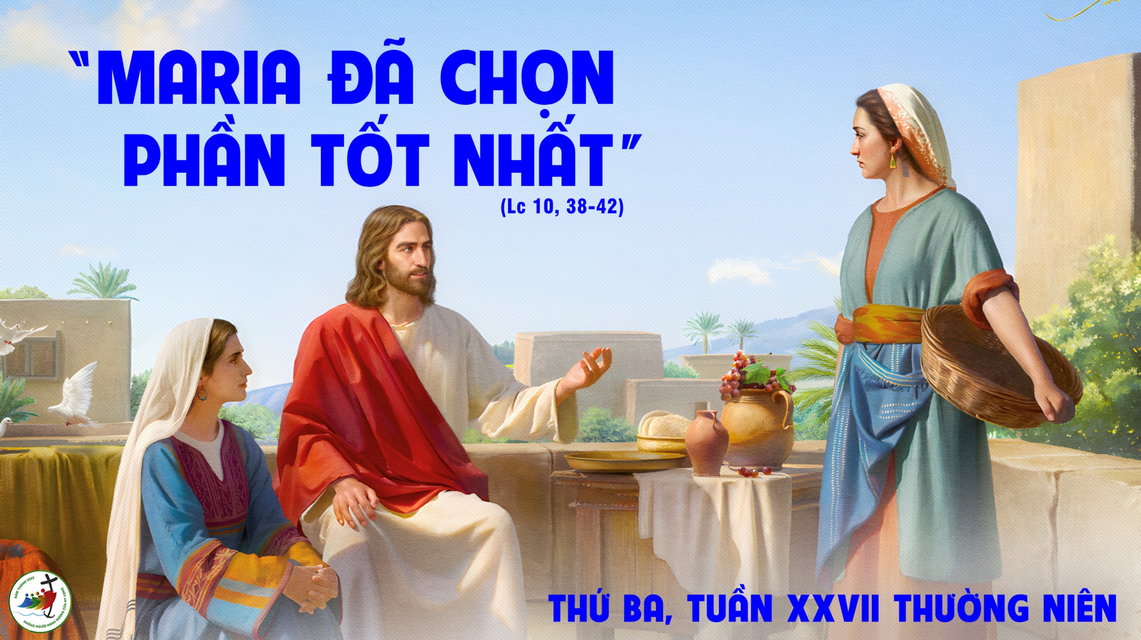

Slide 107
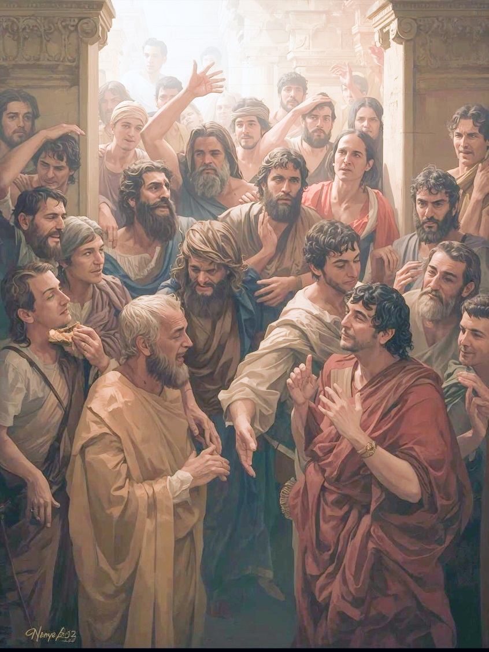
Bài đọc 1
Trích sách Tiên tri Giona. Gn 3, 1-10
“Dân thành Ninivê đã bỏ đàng tội lỗi”.

Slide 108
Đáp ca:
Ôi lạy Chúa, nếu như Ngài chấp tội, nào có ai đứng vững được chăng.

Slide 109
Alleluia-Alleluia:
Phúc thay kẻ lắng nghe và tuân giữ lời Thiên Chúa.
Alleluia.

Slide 112
THỨ TƯ
SAU CHÚA NHẬT XXVII
THƯỜNG NIÊN

Slide 113
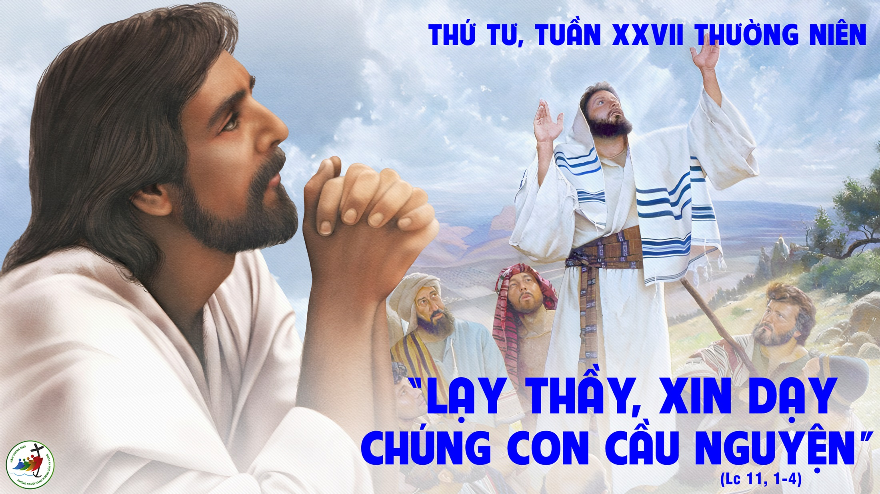

Slide 114
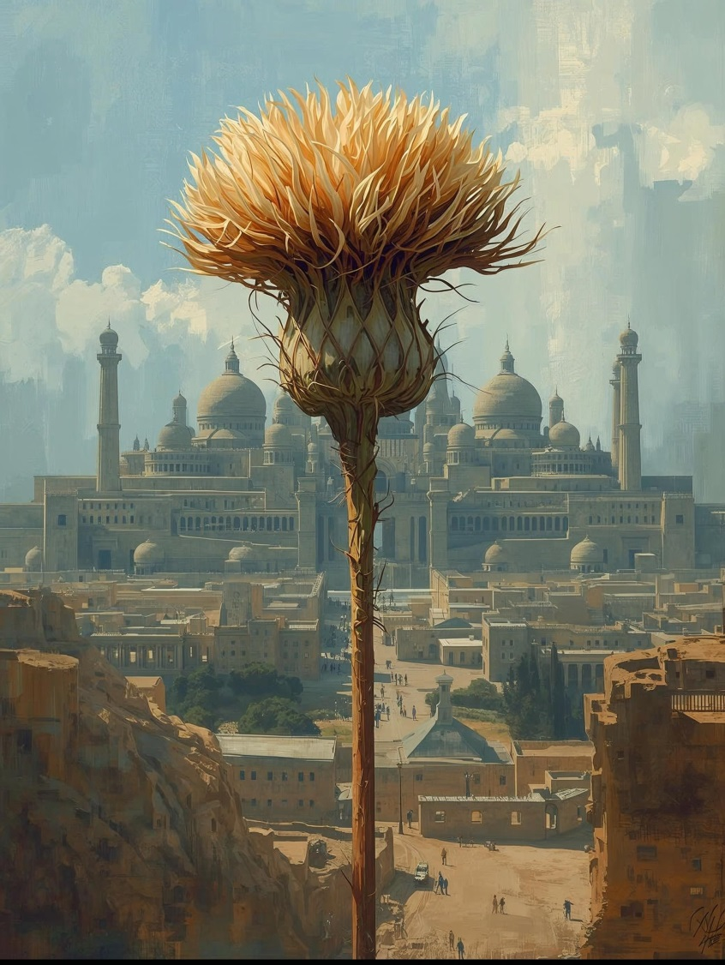
Bài đọc 1
Ngươi thương hại cây thầu dầu, còn Ta, chẳng lẽ Ta lại không thương hại Ni-ni-vê, thành phố lớn ?
Bài trích sách ngôn sứ Giô-na.

Slide 115

Đáp ca:
Lạy Chúa, ngài chậm giận, lại giàu tình thương và lòng thành tín.

Slide 116
Alleluia-Alleluia:
Anh em đã nhận được Thần Khí làm cho nên nghĩa tử, nhờ đó chúng ta được kêu lên rằng : “Áp-ba ! Cha ơi !”
Alleluia.

Slide 119
THỨ NĂM
SAU CHÚA NHẬT XXVII
THƯỜNG NIÊN

Slide 120
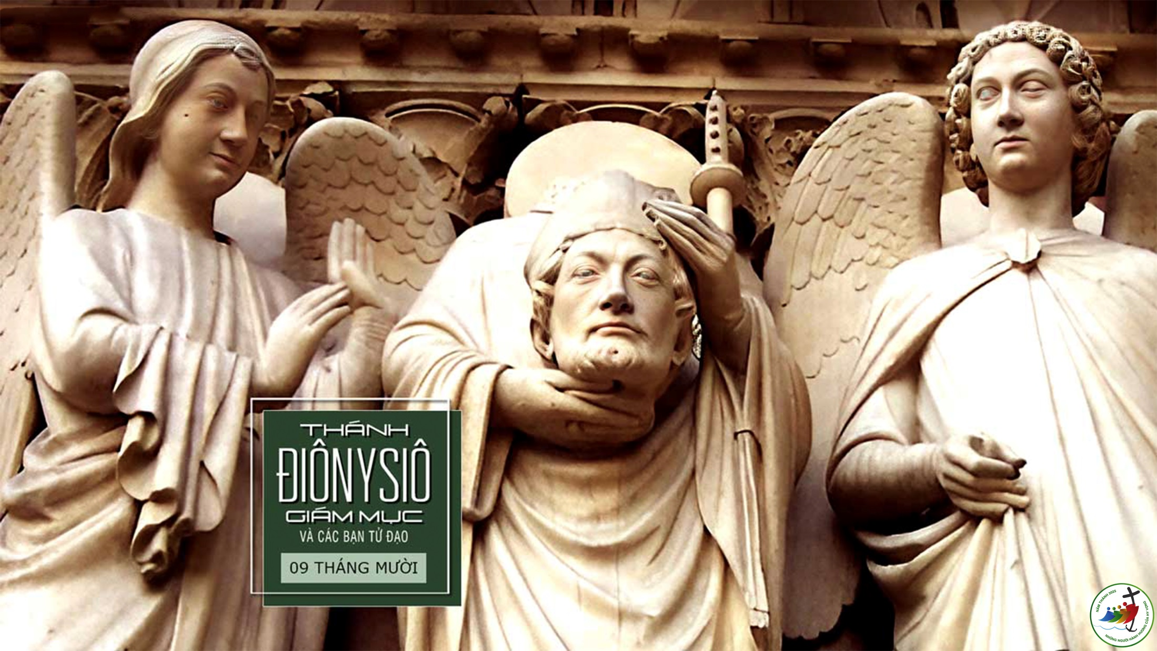

Slide 121
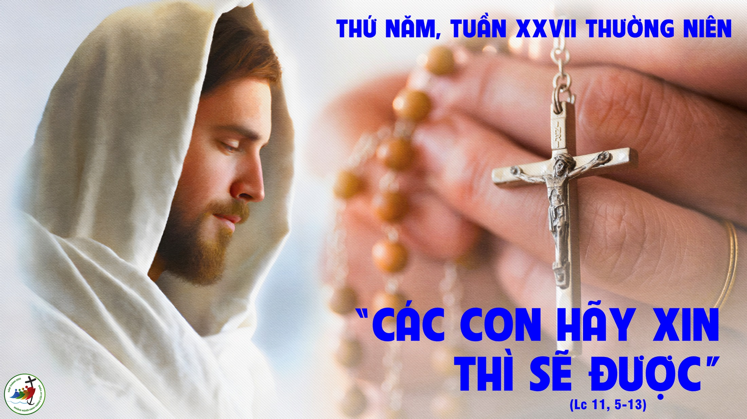

Slide 122
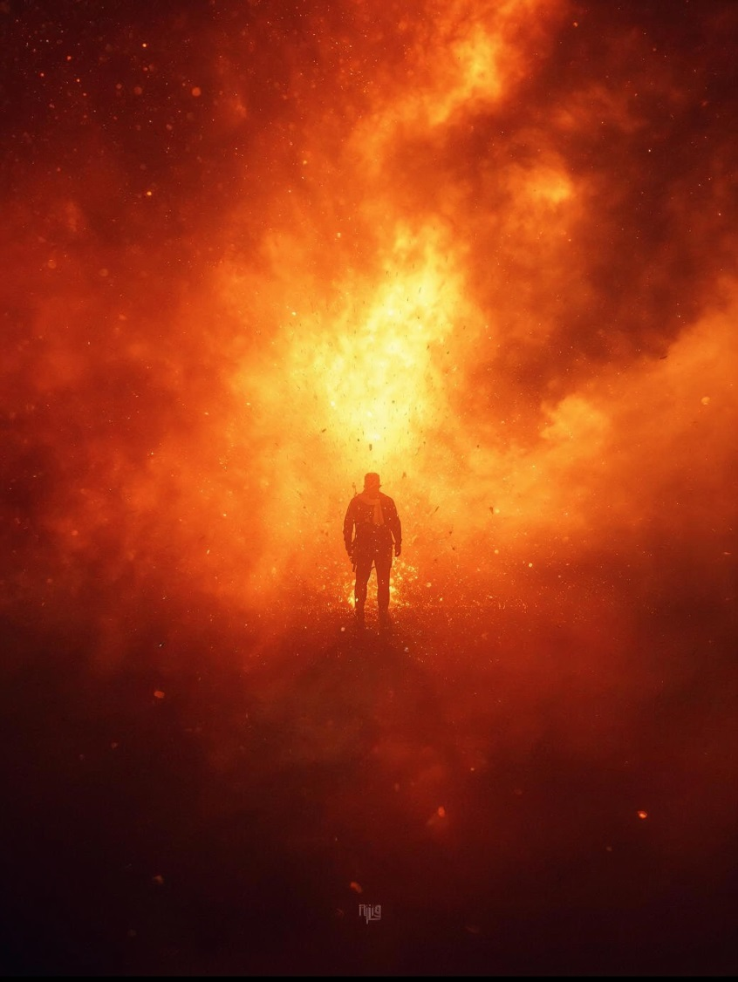
Bài đọc 1
Này, Ngày ấy đến, đốt cháy như hoả lò.
Bài trích sách ngôn sứ Ma-la-khi.

Slide 123

Đáp ca:
Phúc thay người đặt tin tưởng vào Chúa.

Slide 124
Alleluia-Alleluia:
Lạy Chúa, xin mở lòng chúng con, để chúng con lắng nghe lời của Con Chúa.
Alleluia.

Slide 126
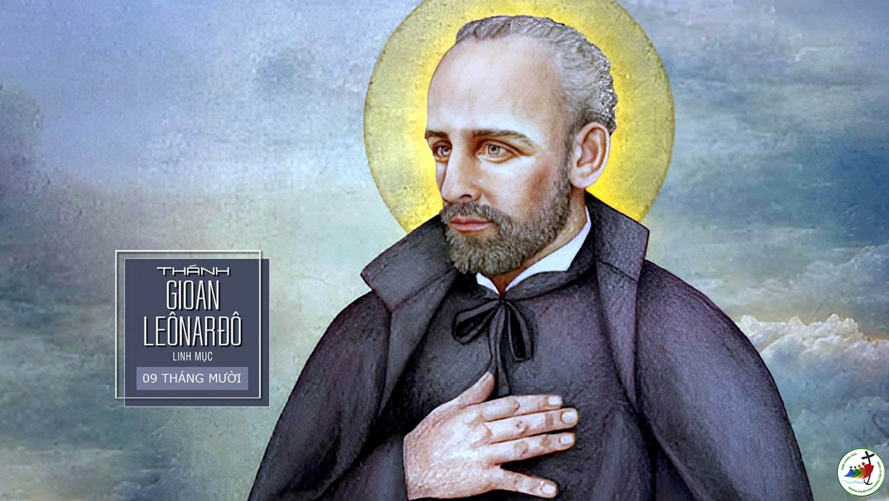

Slide 128
THỨ SÁU
SAU CHÚA NHẬT XXVII
THƯỜNG NIÊN

Slide 129
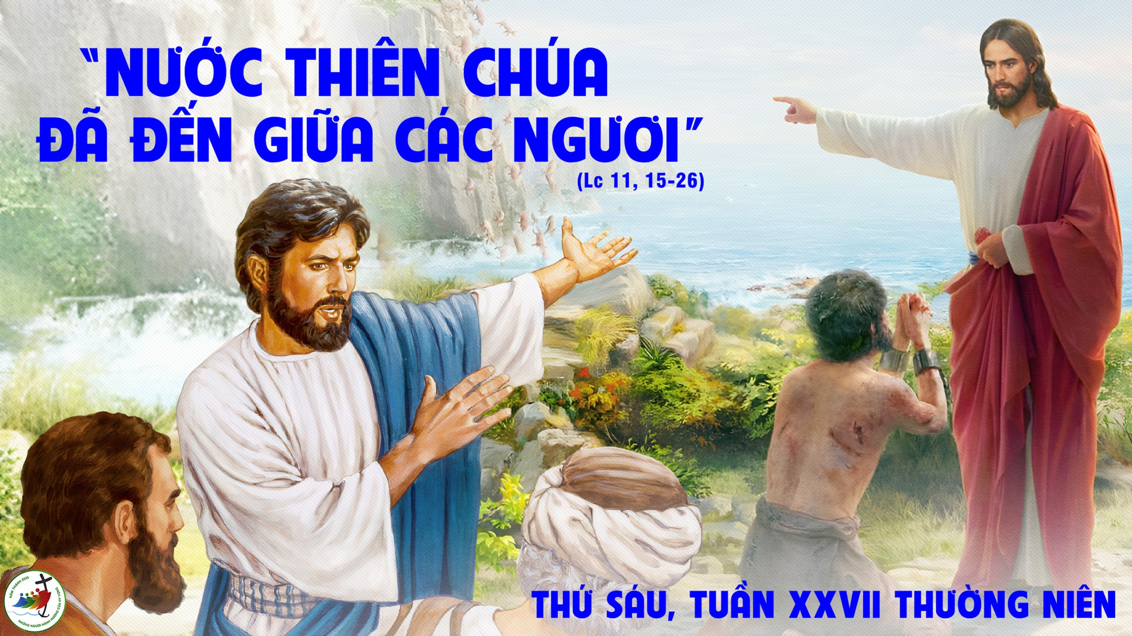

Slide 130
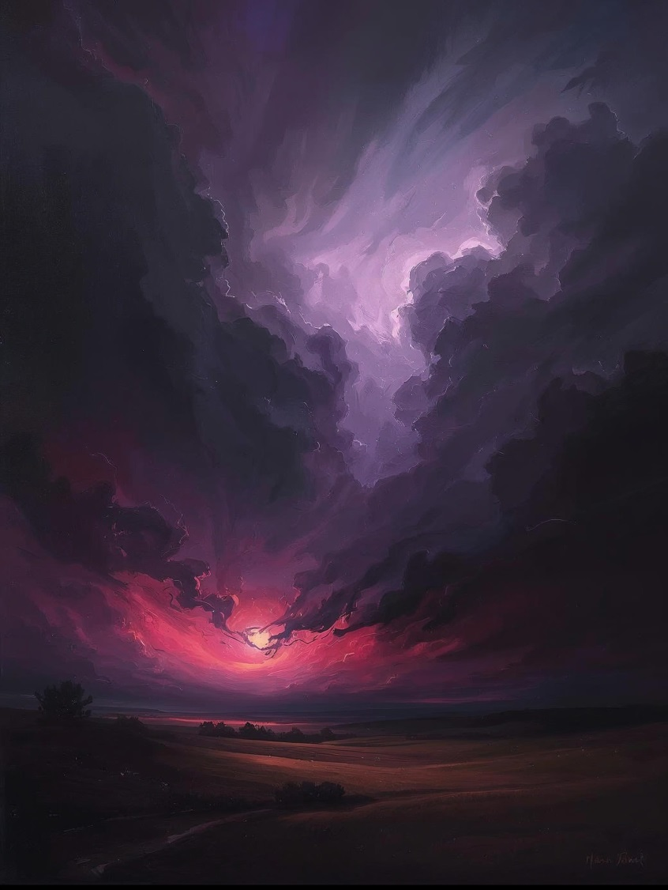
Bài đọc 1
Ngày của Đức Chúa đến rồi, Ngày tối tăm u ám.
Bài trích sách ngôn sứ Giô-en.

Slide 131

Đáp ca:
Chúa xét xử thế giới theo lẽ công minh.

Slide 132
Alleluia-Alleluia:
Chúa nói: Giờ đây thủ lãnh thế gian này sắp bị tống ra ngoài! Phần tôi, một khi được giương cao lên khỏi mặt đất, tôi sẽ kéo mọi người lên với tôi.
Alleluia.

Slide 135
THỨ BẢY
SAU CHÚA NHẬT XXVII
THƯỜNG NIÊN

Slide 136
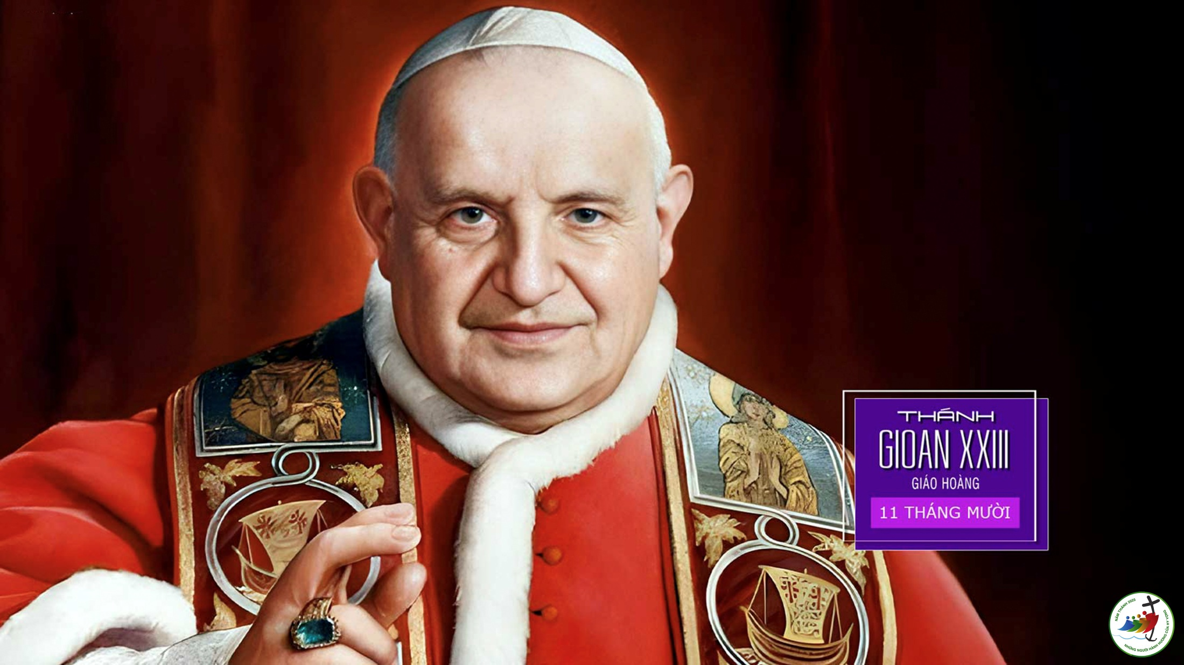

Slide 137
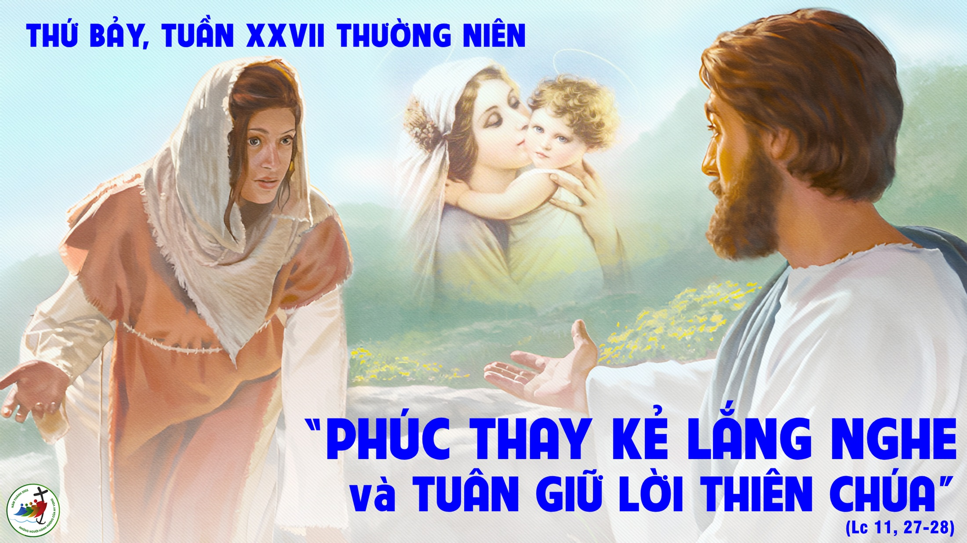

Slide 138
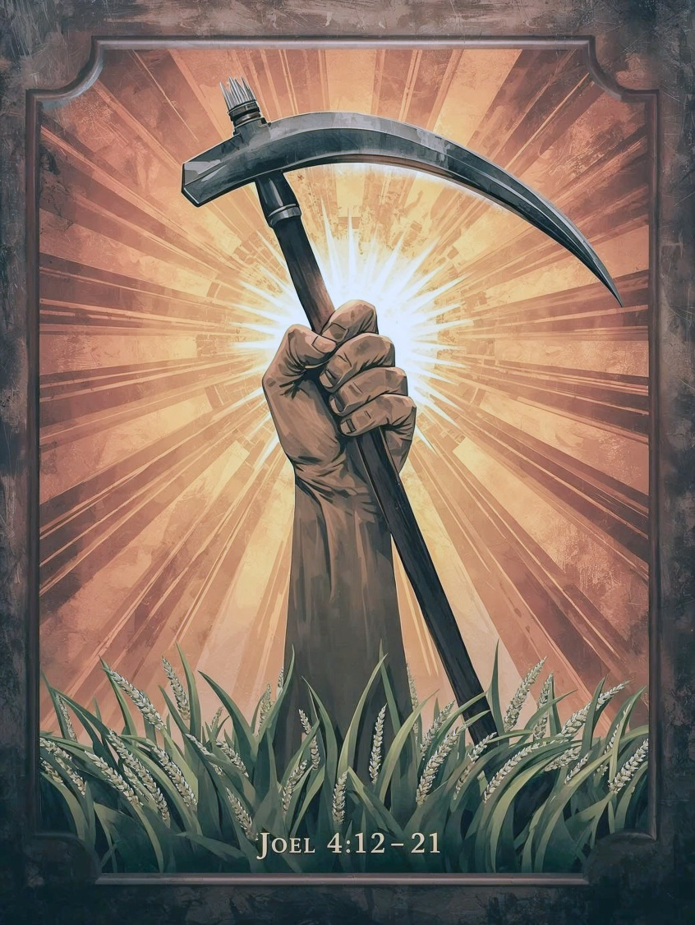
Bài đọc 1
Các ngươi hãy tra liềm vào, vì đã tới mùa lúa chín.
Bài trích sách ngôn sứ Giô-en.

Slide 139

Đáp ca:
Trước nhan thánh Chúa, người công chính hãy vui mừng.

Slide 140
Alleluia-Alleluia:
Phúc thay kẻ lắng nghe và tuân giữ lời Thiên Chúa.
Alleluia:

